Slide 1

Física Mecánica Movimiento en dos dimensiones
Luis Enrique Mealla Sánchez septiembre – diciembre 2024

Slide 2

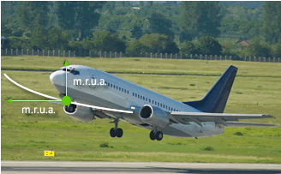
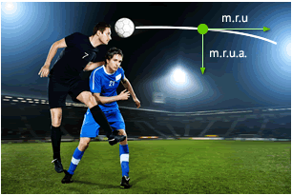
Movimiento en dos y tres dimensiones
Contenido
Aceleración constante
Movimiento de proyectiles
Movimiento circular
Movimiento relativo

Slide 3
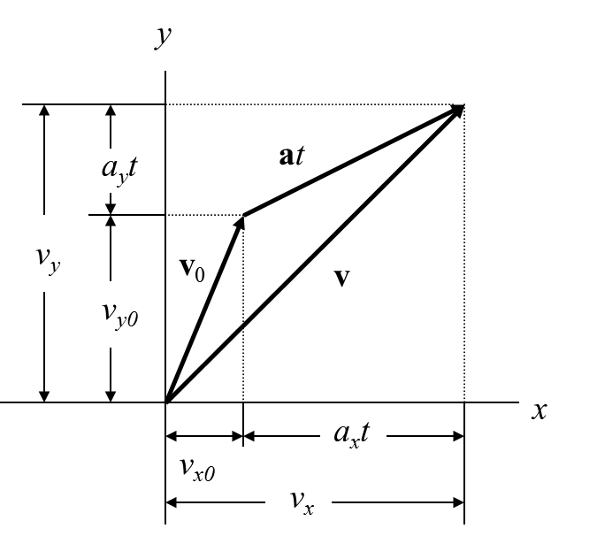
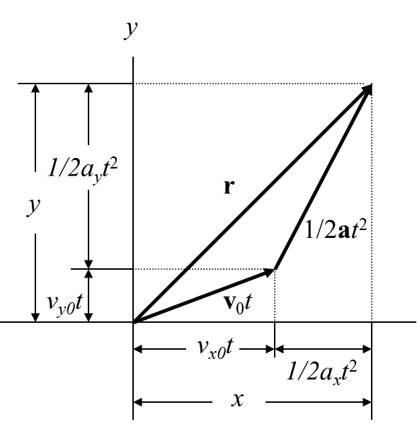
Movimiento en dos dimensiones con aceleración constante
Las ecuaciones de cinemática para la aceleración constante en forma vectorial son:
v = v₀ + a t r = r₀ + 1/2(v + v₀)t r = r₀ + v₀t + 1/2 a t²

Slide 4
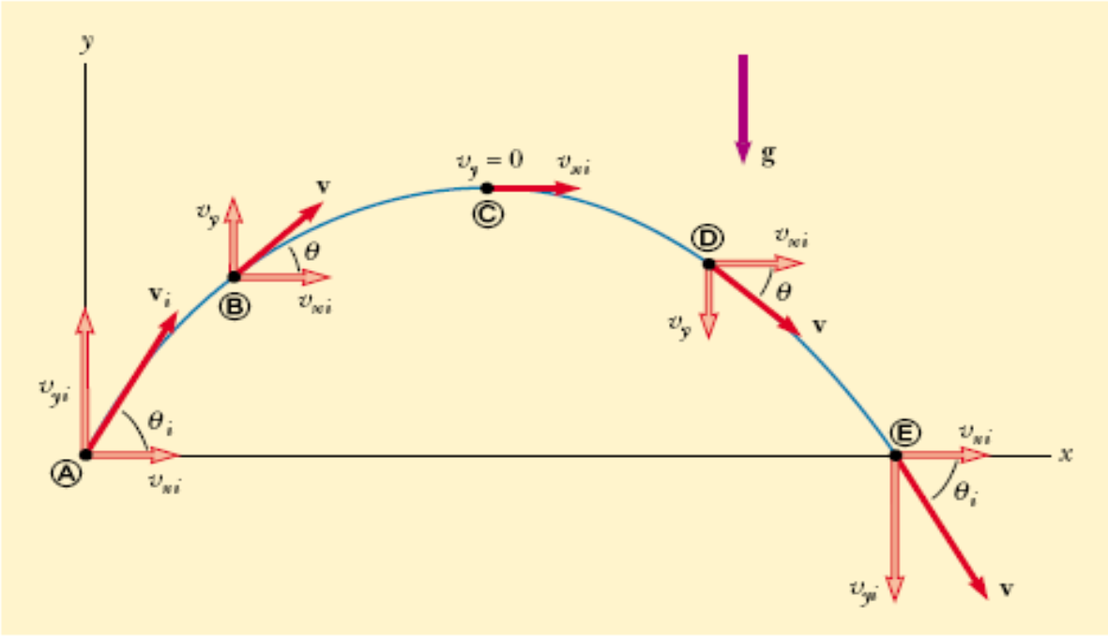
Movimiento de proyectiles
Para el movimiento de proyectiles supondremos que:
La aceleración es constante y dirigida hacia abajo.
Despreciaremos la resistencia del aire.
https://phet.colorado.edu/sims/html/projectile-motion/latest/projectile-motion_es.html
Trayectoria de un proyectil arrojado con una velocidad inicial v₀.

Slide 5
Ecuaciones del movimiento
Las ecuaciones del movimiento de un proyectil en cualquier tiempo son:
v_{x} = v_{x0} = v₀ cos θ₀ = const. Con t₀ y y₀ igual a 0
v_{y} = v_{y0} – gt = v₀ sen θ₀ – gt
x = v_{x0}t = v₀ (cos θ₀ )t
y = v_{y0}t – ½gt² = v₀ (sen θ₀)t – ½ gt²
Trayectoria
De las ecuaciones para x y y podemos obtener la ecuación de la trayectoria.
x = v_{x0}t = v₀ (cosθ₀)t
y = v_{y0}t – ½gt² = v₀ (senθ₀)t – ½ gt²
Representa una parábola

Slide 6
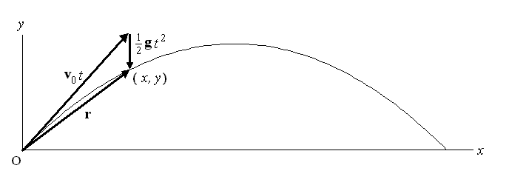
Vector desplazamiento en el tiro parabólico
r puede escribirse como: r = v₀t + ½gt²
x = v_{x0}t = v₀ (cos θ₀ )t
y = v_{y0}t – ½gt² = v₀ (senθ₀)t – ½ gt²
v_{y} = v_{y0} – gt = v₀ senθ₀ – gt
Se puede concluir que el movimiento de proyectil es la superposición de dos Movimientos:
1. Movimiento con velocidad constante en la dirección x (horizontal).
2. Movimiento de caída libre en la dirección y (vertical)

Slide 7
Máximo alcance y altura máxima

Slide 8
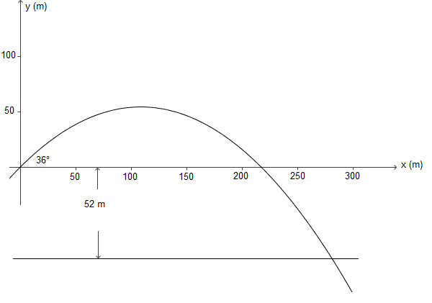
Ejemplo
Un golfista golpea una pelota en un acantilado a la orilla del mar con una velocidad de 48 m/s y un ángulo de 36°. El acantilado tiene una altura de 52 m. Encontrar la distancia total que avanza la pelota y el tiempo total de vuelo.

Slide 9
Podemos calcular la coordenada x en que la pelota choca con el mar resolviendo la ecuación de la trayectoria para y = –52 m, θ₀ = 36°, v₀ = 48 m/s.
Sustituyendo obtenemos la siguiente ecuación:
–0.00325x² + 0.72654x + 52 = 0
Las soluciones son:
x = –57.0272487 y x = 280.6225766
La raíz aceptable se la segunda. El tiempo de vuelo lo calculamos con:
t = 7.23 s

Slide 10
Un cañón dispara una bala con una velocidad de 670 m/s. Si se apunta con un ángulo de 35° calcule a) la altura máxima que alcanza la bala, b) el alcance y c) el tiempo de vuelo. Si el ángulo se cambia a un ángulo mayor de 45° de tal manera que se tenga el mismo alcance, calcule d) el nuevo ángulo, e) el tiempo de vuelo en ese caso y f) la máxima altura.
Un avión que vuela a 2.000 m de altura con una velocidad de 800 km/h suelta una bomba cuando se encuentra a 5.000 m del objetivo. Determinar:
a) ¿A qué distancia del objetivo cae la bomba?
b) ¿Cuánto tarda la bomba en llegar al suelo?
c) ¿Dónde esta el avión al explotar la bomba?
Un proyectil se lanza con una velocidad inicial v₀ = 95 m/s y un ángulo θ₀ = 50 grados. Al cabo de 5 s alcanza la cumbre de una colina. ¿Cuál es la altura de la colina?. ¿Cuál es la distancia (en horizontal) del cañón a la colina?

Slide 11
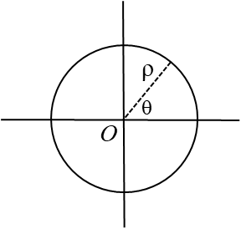
Movimiento circular
Existen muchos ejemplos de movimiento circular:
Discos de música de acetato (33, 45, 78)
Discos compactos y discos duros magnéticos
Rueda de la fortuna
Etc.
El movimiento circular uniforme se refiere a movimiento a rapidez constante.
En el movimiento circular se utilizan las coordenadas polares, estas se especifican mediante una distancia r y un ángulo θ.
https://www.educaplus.org/game/movimiento-circular-uniforme

Slide 12
Longitud de arco
La longitud de arco se define como:
Longitud de arco = (Circunferencia del círculo) x
Ángulo formado por el arco
Ángulo alrededor del círculo total
Cuando el ángulo q se mide en radianes, el ángulo total es 2p y la longitud del arco es

Slide 13
Movimiento alrededor de un círculo
Alrededor de un círculo r = R y solo θ cambia. En un intervalo de tiempo dt se recorre un arco dado por
ds = R dθ
La velocidad es
Definimos la rapidez angular como
Entonces
v = ω R

Slide 14
Periodo y frecuencia
Al tiempo en que tarda un objeto en dar una vuelta completa se le llama periodo (T) está dado por
2πR = vT
La frecuencia es el recíproco del periodo
f = 1/T = ω/2π
La frecuencia es el número de revoluciones por segundo, se mide en hertz (Hz) que se define como un ciclo por segundo (cps).
Otra unidad es las revoluciones por minuto rev/min o rpm.

Slide 15
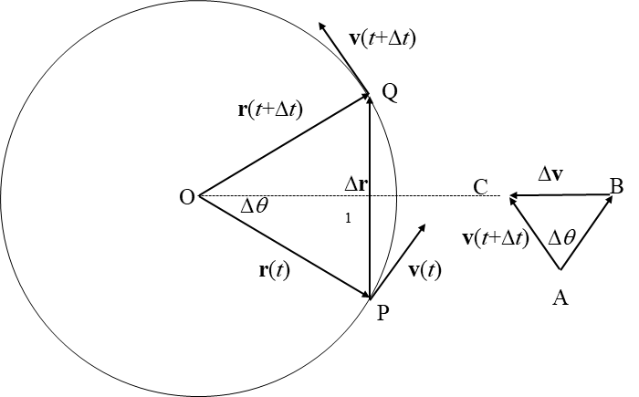
Aceleración radial
Los triángulos OPQ y ABC son ambos triángulos isósceles con ángulos iguales. Así,
de donde se obtiene |Δv| = (v/r)|Δr| . Ya que |Δr| ≈ v Δt, vemos que |Δv|/Δt ≈ v²/r. De la definición de , tenemos que la aceleración es
Esta es llamada aceleración centrípeta o radial.

Slide 16
Aceleración radial
El subíndice r indica que la aceleración es radial. Vectorialmente se escribirá como
En donde es el vector unitario en la dirección del radio del círculo. Este vector cambia de dirección conforme la partícula se mueve en la trayectoria circular.
La aceleración se puede expresar como
https://www.vascak.cz/data/android/physicsatschool/template.php?s=mech_kruznice&l=es

Slide 17
Ejemplo
Calcule la rapidez angular, la rapidez, la frecuencia, el periodo y la aceleración correspondiente en un punto del ecuador de la tierra.
El periodo es 24 h o sea
T = 24h (60 min/h)(60 s/min) = 86,400 s
La frecuencia es
f = 1/T = 1.16 x 10^{–5} Hz
El radio de la tierra es R = 6.4 x 10⁶ m, la velocidad es
v = 2πR/T = (2π)(6.4 x 10⁶)/86,400 = 465 m/s
La rapidez angular es
ω = 2πf = 2π(1.16 x 10^{–5}) = 7.3 x 10^{–5} rad/s
La aceleración es
a = v²/R = (465)/(6.4 x 10⁶) = 0.034 m/s²

Slide 18
Tarea
El transbordador espacial sigue una órbita circular a 220 km de la superficie terrestre y hace una revolución alrededor de la Tierra cada 89 min. Calcule la rapidez angular, la rapidez y la aceleración.
Radio de la Tierra = 6.4 x 10⁶ m

Slide 19


